Slide 1

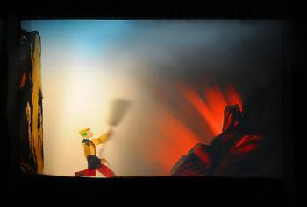
你见过上面这两个图片吗？
你知道这两个图片是怎样形成的吗？

Slide 2


